Slide 1

unGo
messenger

Slide 2
LunGo
Соединение

Slide 3



Команда
мастеров
Артём

Slide 4

Команда
мастеров
Женя

Slide 5
Команда
мастеров
Тимур

Slide 7

Производительность

Slide 8
Производительность

Slide 9
Производительность

Slide 10
Производительность

Slide 11
Производительность
Scrum

Slide 12

Scrum
Работа
Распределение задач
График
Митинги

Slide 13

Git
Контроль версий
Внесение изменений

Slide 14


Test
Снова и снова
Проверяется всегда
во время
День на проверку
после

Slide 15
Удобный
Красивый
Material design

Slide 16

Всё как у людей
Основные функции
Регистрация и вход
Групповые и личные чаты
Аватарки и настройки
Картинки и голосовые
Уведомления
TTS
Поиск друзей

Slide 17

Будущее
Планы
Оптимизация
STT
QR code
Кастомизация
Сервер
Интерфейс

Slide 18
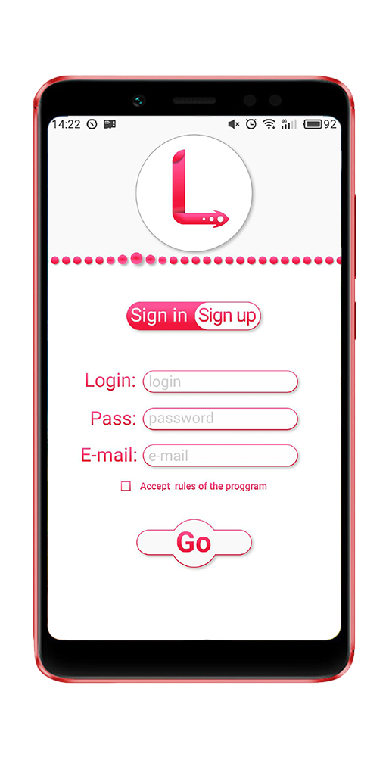
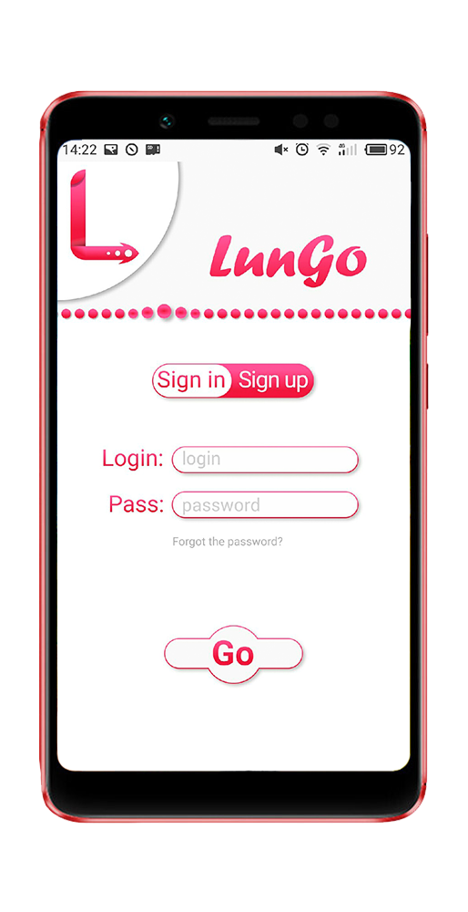
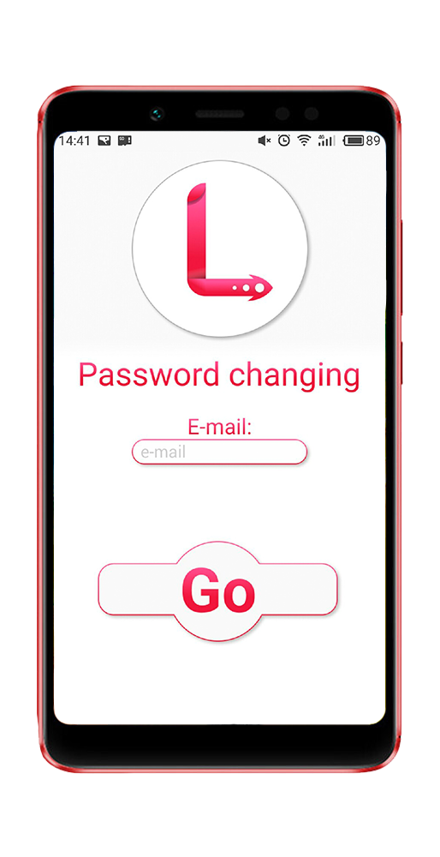
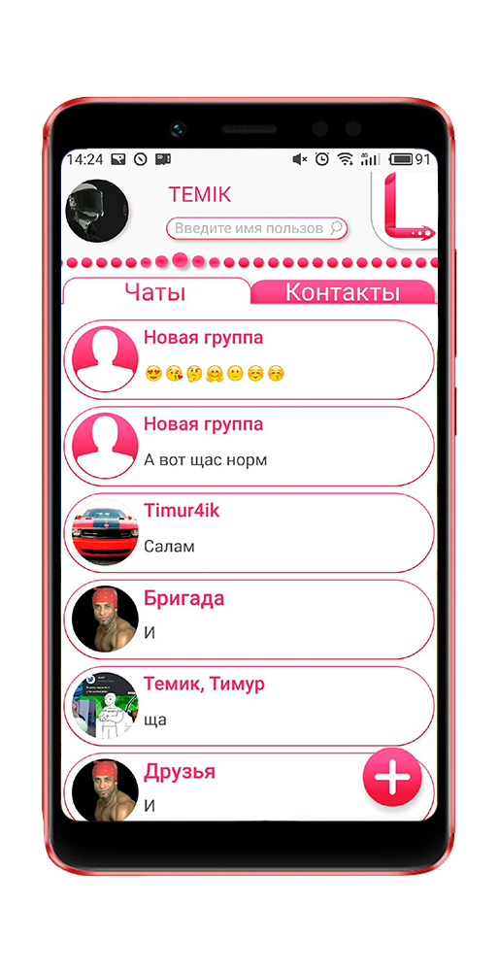


Slide 19
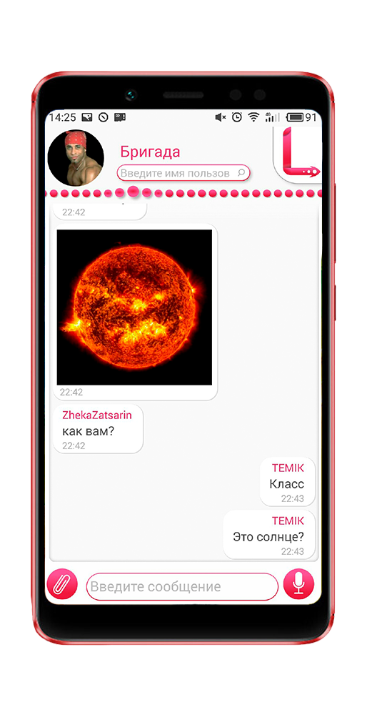

Slide 20
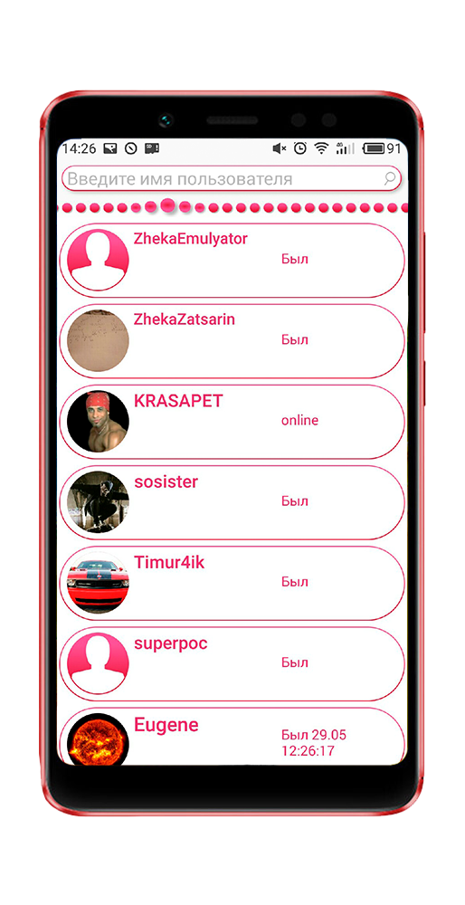

Slide 21
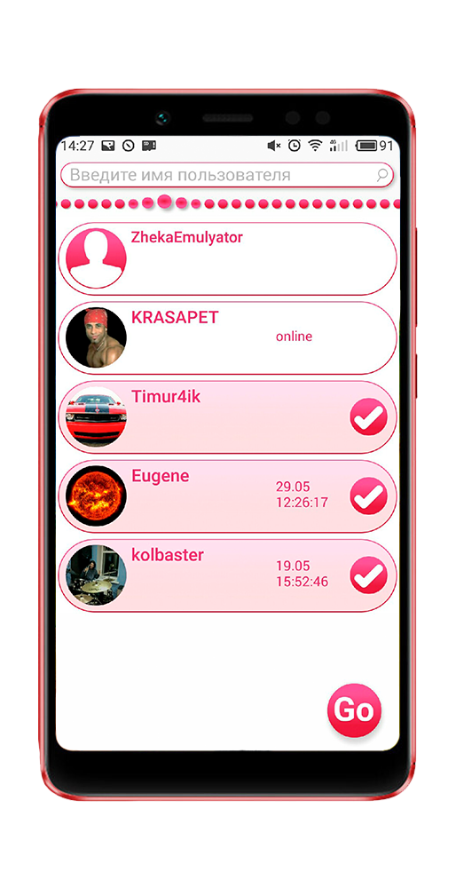

Slide 22
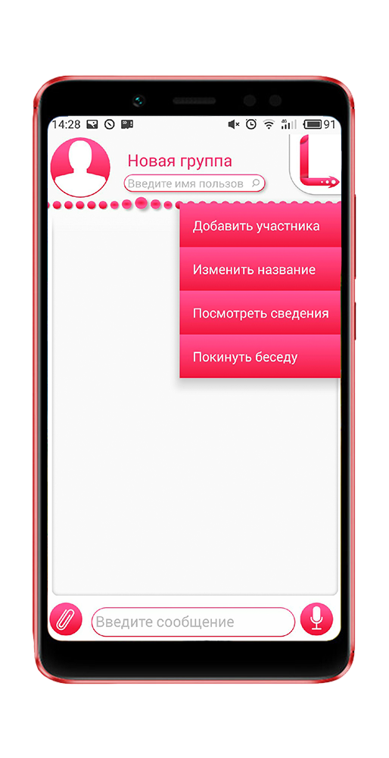

Slide 23
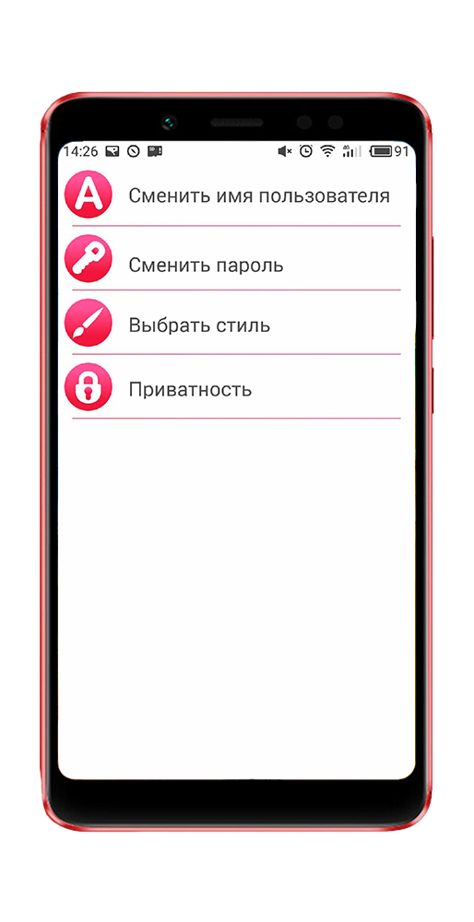

Slide 24
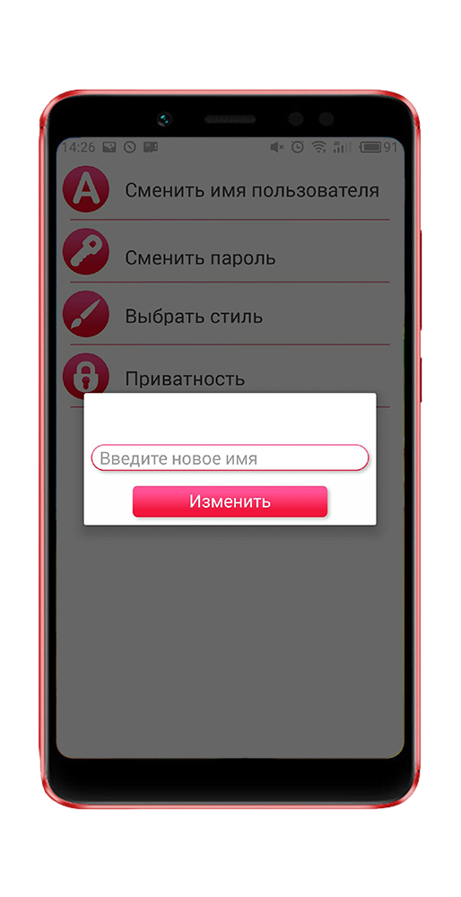

Slide 25
